Slide 1


Slide 2

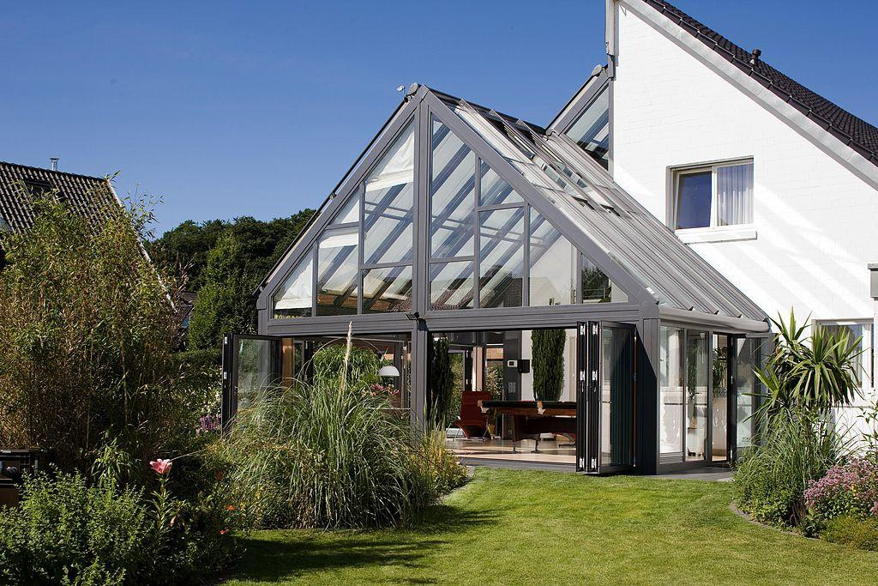
Вот и построен дом, закончены последние штрихи по оформлению дизайна интерьера. Но хочется еще чего-то особенного, не как у всех, индивидуального и престижного.
Есть такое!
Место, где у Вас цветет красивый цветок приятно удивит Ваших гостей при праздновании Нового Года. Да и просто окунуться в лето, когда так его не хватает. Все это достигается при помощи такого архитектурного решения как ЗИМНИЙ САД.

Slide 3
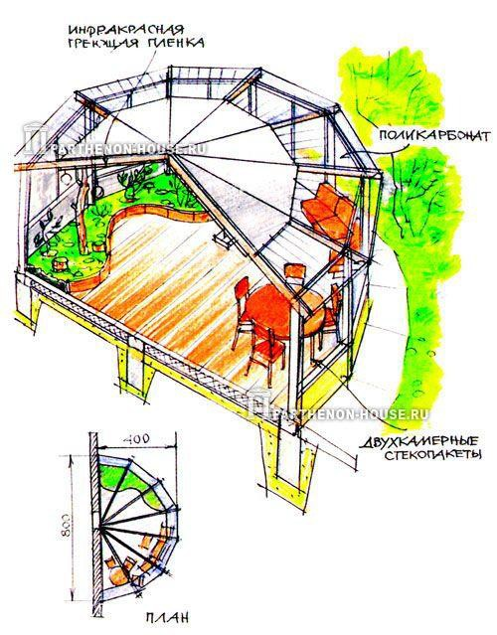
При изготовлении зимнего сада надо продумывать все до мелочей: от окна и до вентиляции. Наш специалист поможет Вам в этом вопросе.
Любой зимний сад это эксклюзивная конструкция. Форм и размеров зимнего сада огромное разнообразие, все зависит от Ваших потребностей и воображения.
Ниже представлены наиболее используемые формы зимнего сада.

Slide 4
Целевая аудитория
Семейные пары
От 25 и более
Люди с недвижимостью имуществом
доход ~100000

Slide 5



Конкурентная среда
международный
Москва

Slide 6







Допустимые варианты использования
логотипов

Slide 7






Недопустимые варианты использования логотипа

Slide 8


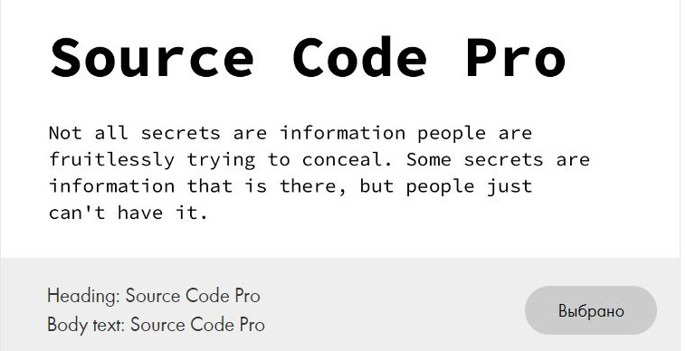
#64942e
m_AndesNormal
Шрифт для текста
Создайте в своем коттедже кусочек лета – сделайте зимний сад в доме и наслаждайтесь зарослями буйной зелени.

